Slide 1
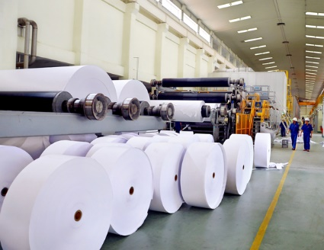
VAI TRÒ & TIỀM NĂNG
Phan Chí Dũng
Nguyên Vụ trưởng Vụ Công nghiệp nhẹ - Bộ Công thương
CỦA NGÀNH GIẤY TRONG NỀN KINH TẾ VIỆT NAM
Hà Nội, tháng 10/2018
1
Notes:
1

Slide 2
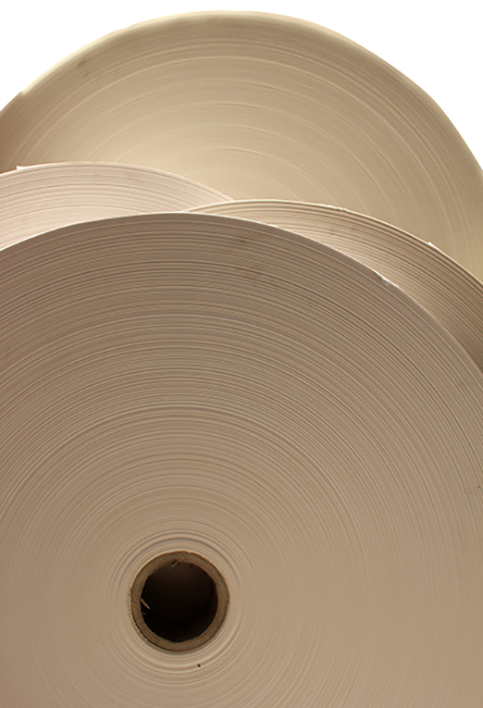
NỘI DUNG
Ngành giấy thế giới
1
2
Ngành giấy Việt Nam
Vai trò trong nền kinh tế
3
Tiềm năng và xu thế phát triển
4
2
Notes:
2

Slide 3
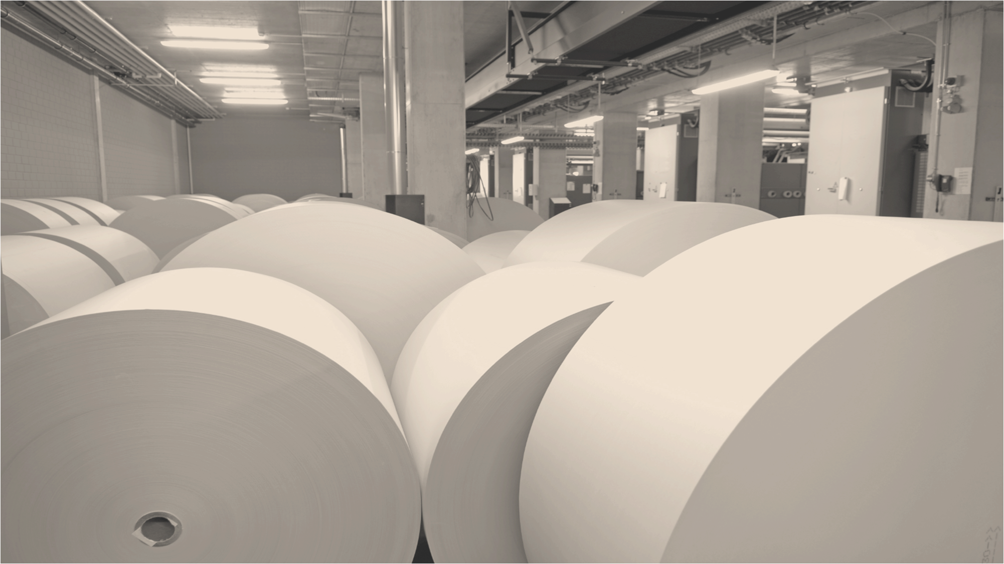
NGÀNH GIẤY
VIỆT NAM
NGÀNH GIẤY THẾ GIỚI

Slide 4
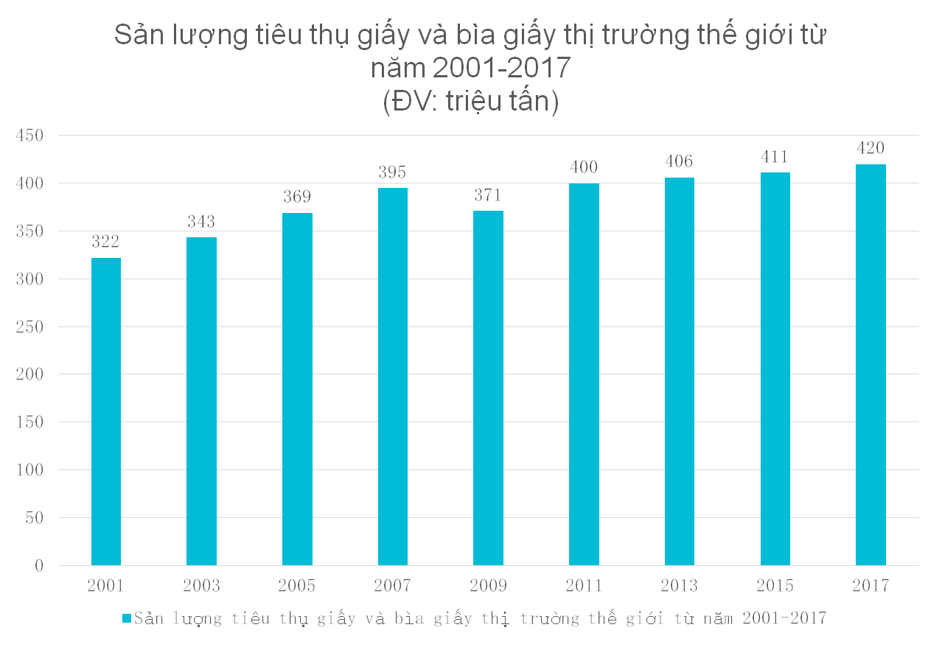
TÌNH HÌNH NGÀNH GIẤY THẾ GIỚI
Tiêu thụ giấy và bìa giấy tăng trưởng trung bình 1,8%/năm.
Nguồn: RISI , VPPA
Notes:
4

Slide 5
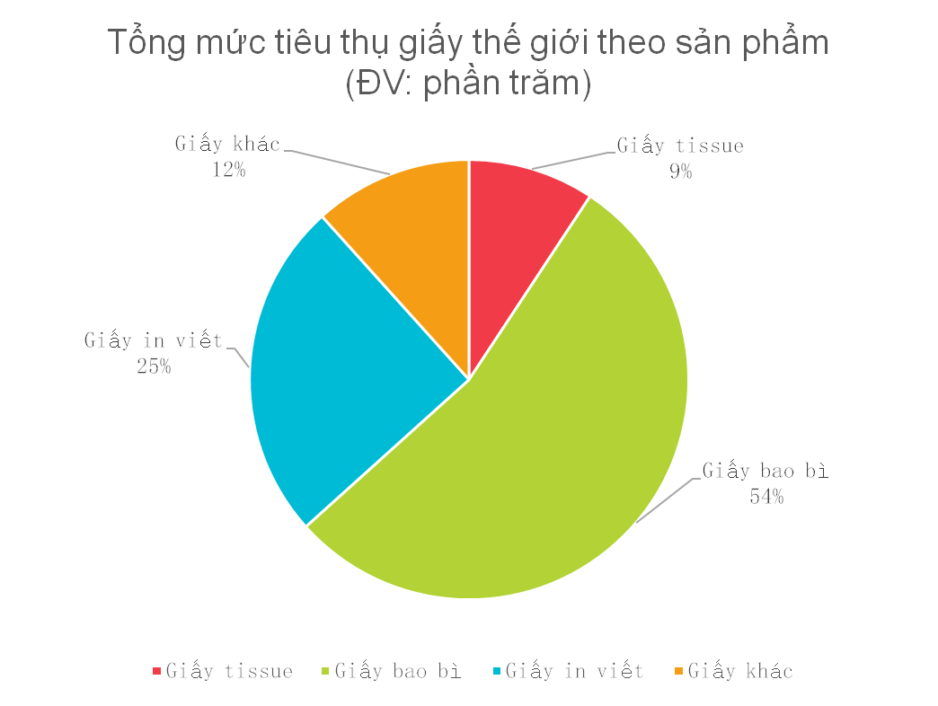
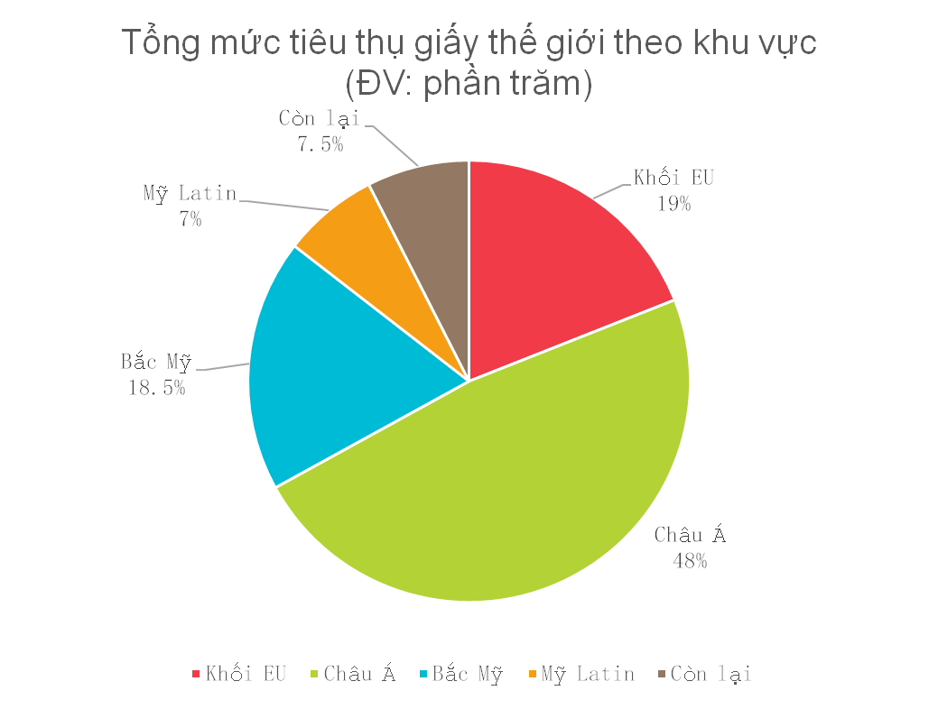
TÌNH HÌNH NGÀNH GIẤY THẾ GIỚI
Nguồn: RISI, VPPA
Notes:
5

Slide 6
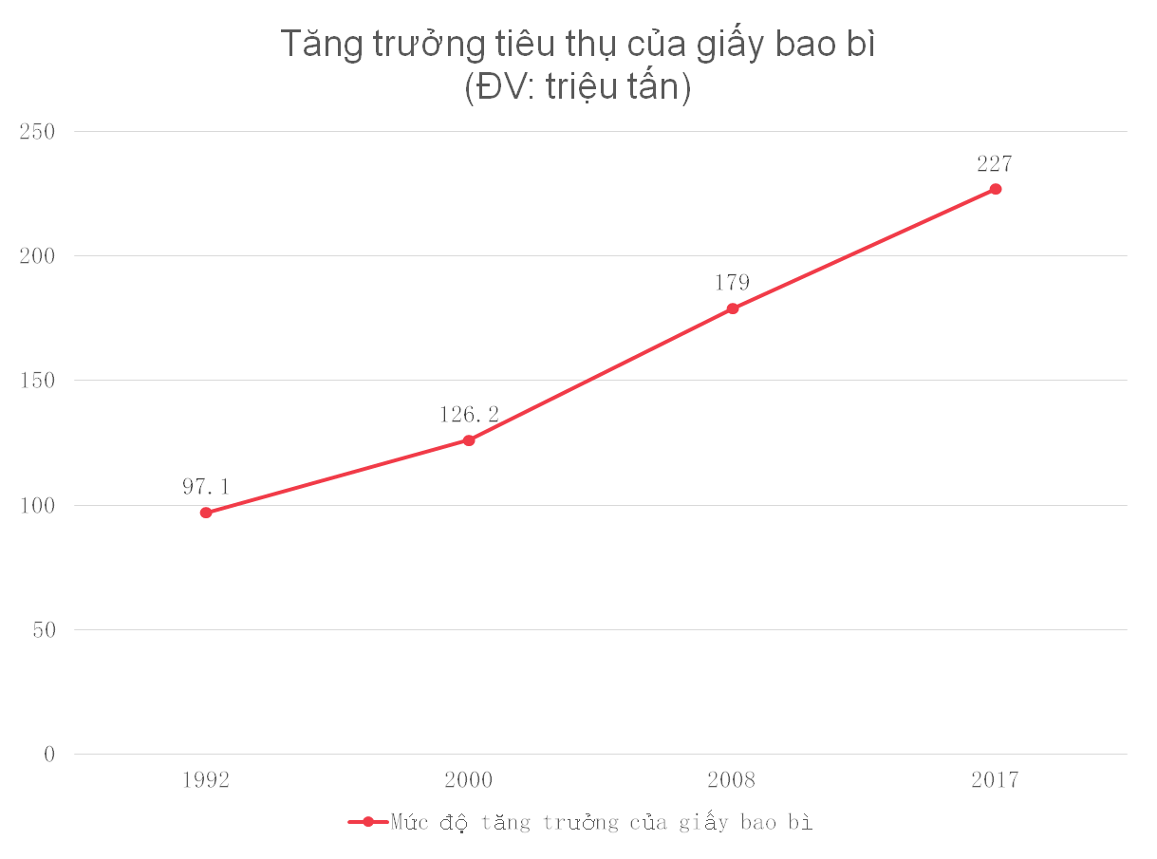
TÌNH HÌNH NGÀNH GIẤY THẾ GIỚI
Tiêu thụ giấy bao bì tăng trưởng trung bình 5,1%/năm
Nguồn: RISI, VPPA
Notes:
6

Slide 7
NGÀNH GIẤY
VIỆT NAM
NGÀNH GIẤY VIỆT NAM

Slide 8
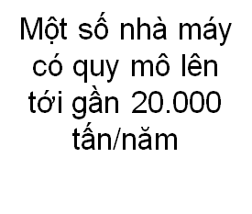
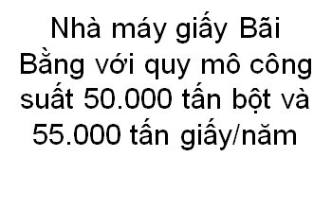
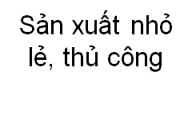
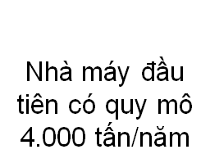
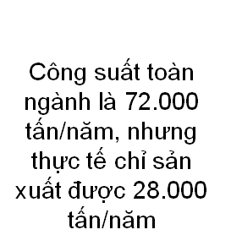
LỊCH SỬ PHÁT TRIỂN
Sản xuất giấy đã có lịch sử lâu đời tại Việt Nam
1975
Đầu TK 20
1960
➔ Ngành giấy đã có bước phát triển mạnh mẽ với mức tăng trưởng bình quân 11% vào giai đoạn 2000-2007 và 16% vào giai đoạn 2007 - 2017.
Notes:
8

Slide 9
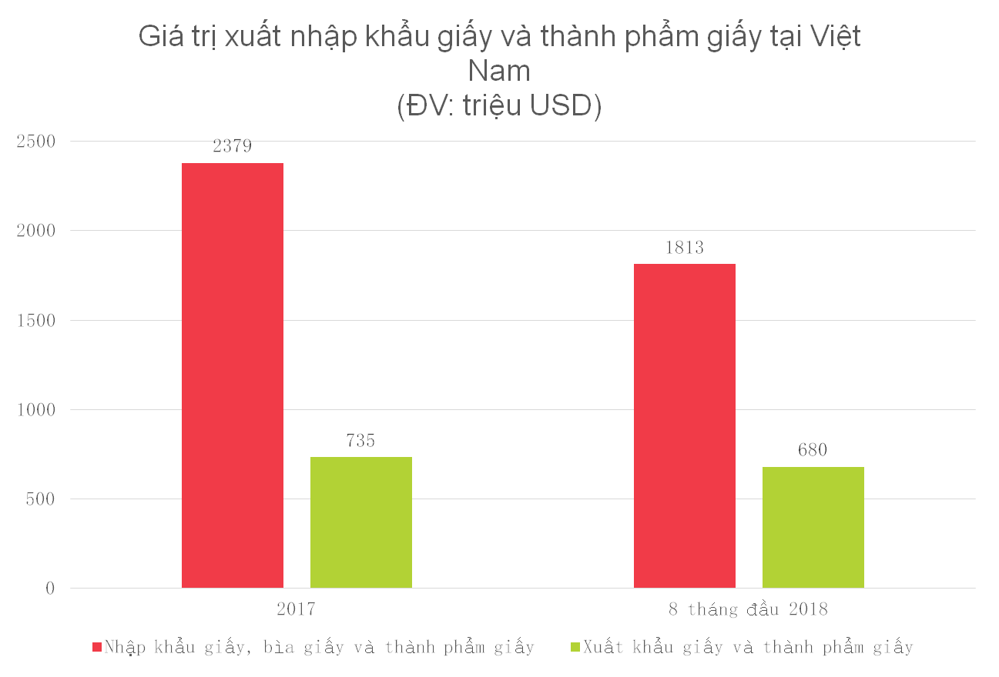
QUY MÔ VÀ CƠ CẤU
Nguồn: Tổng Cục hải quan và VPPA
Notes:
9

Slide 10
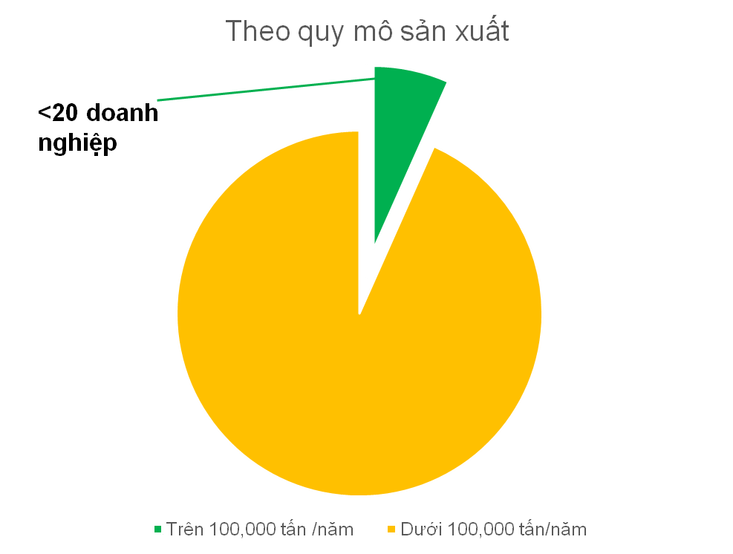
QUY MÔ VÀ CƠ CẤU
Số lượng doanh nghiệp
01 doanh nghiệp nhà nước: Tổng Công ty Giấy Việt Nam
300 công ty cổ phần, doanh nghiệp tư nhân và doanh nghiệp FDI.
* Không tính các hộ cá thể hoạt động sản xuất giấy
Notes:
10

Slide 11
QUY MÔ VÀ CƠ CẤU
Cơ cấu sản phẩm về quy mô sản xuất:
Giấy các loại
3
Khoảng 3,5 triệu tấn/năm (giấy in 350.000 tấn, giấy bao bì 2,5 triệu tấn, giấy tissue 195.000 tấn, còn lại giấy khác)
2
Bột Giấy từ gỗ
Sản xuất dự kiến 250.000 tấn/năm chủ yếu là bột hóa
1
Nguyên liệu Giấy (dăm gỗ)
Sản xuất dự kiến từ 9-10 triệu tấn/năm
Notes:
11

Slide 12
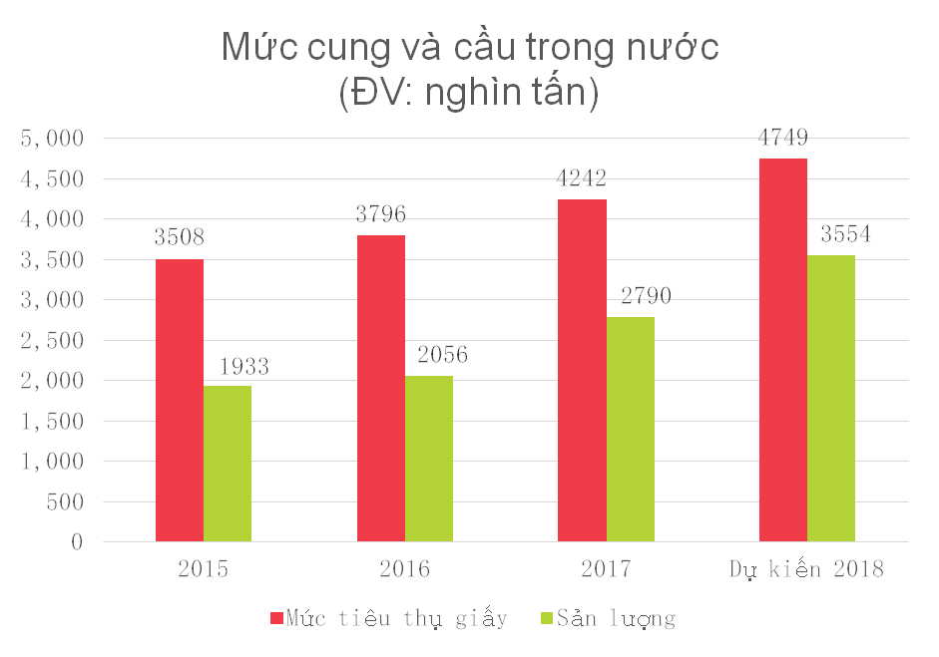
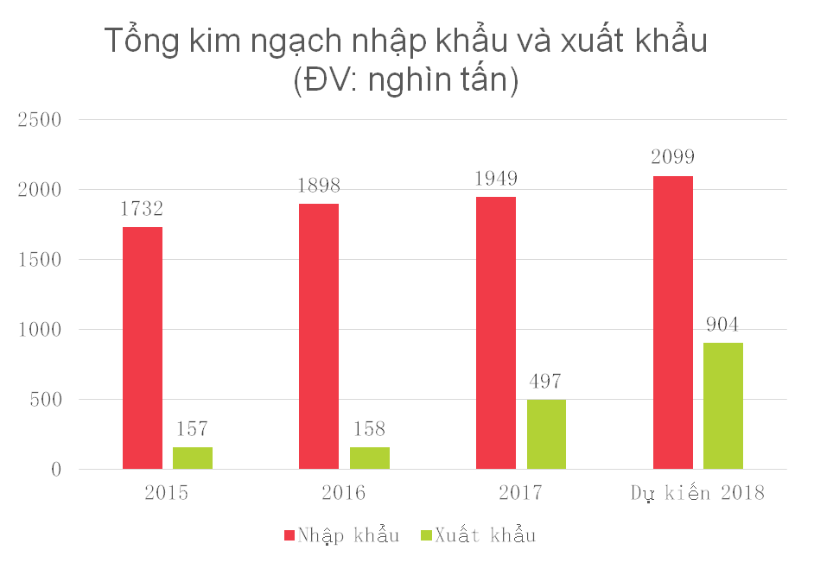
CUNG VÀ CẦU
Nguồn: VPPA và Tổng cục Hải quan
Notes:
12

Slide 13
TỐC ĐỘ TĂNG TRƯỞNG
Tăng trưởng giấy các loại 2015-2018
Tăng trưởng giấy làm Bao bì 2015-2018
Năng lực sản xuất tăng 29,7%/năm
Tiêu dùng tăng trưởng 10,5%/năm.
Sản xuất tăng trưởng 22,5%/năm.
Nhập khẩu tăng trưởng 6,6%/năm.
Xuất khẩu tăng trưởng 79,3%/năm.
Năng lực sản xuất tăng 39,6%/năm
Tiêu dùng tăng trưởng 13,0%/năm.
Sản xuất tăng trưởng 27,7%/năm.
Nhập khẩu tăng trưởng 8,3%/năm.
Xuất khẩu tăng trưởng 44,3%/năm.
Nguồn: VPPA
Notes:
13

Slide 14
NĂNG LỰC CẠNH TRANH
So với thế giới
So với nội địa
So với thế giới, các doanh nghiệp giấy Việt Nam có năng lực cạnh tranh yếu, khó cạnh tranh được với các doanh nghiệp nước ngoài.
Các doanh nghiệp trong nước có năng lực canh tranh chưa tương xứng với các doanh nghiệp FDI vì nguồn vốn ít, quy mô nhỏ. Trong khi đó, các doanh nghiệp FDI có khả năng cạnh tranh được với các doanh nghiệp thế giới vì có tiềm lực về quy mô, vốn, kỹ thuật và nhân lực.
Notes:
14

Slide 15
NGÀNH GIẤY
VIỆT NAM
VAI TRÒ TRONG NỀN
KINH TẾ

Slide 16
VAI TRÒ CỦA NGÀNH GIẤY
Tạo công ăn việc làm cho nhiều lao động
Hỗ trợ nhiều ngành kinh tế quan trọng phát triển
1
2
Cung cấp nhiều sản phẩm quan trọng cho đời sống xã hội và cho hoạt động sản xuất của nền kinh tế
Đóng góp vào sự phát triển kinh tế chung của đất nước
3
4
16
Notes:
16

Slide 17
VAI TRÒ CỦA NGÀNH GIẤY
Tạo việc làm cho người lao động địa phương
Ngành giấy đã góp phần tạo công ăn việc làm ổn định cho hàng vạn lao động và các hoạt động liên quan đến một số ngành sản xuất quan trọng như: sản xuất bao bì giấy, xuất bản in ấn, gia công vở sổ, khăn giấy và giấy vệ sinh, hoạt động lâm nghiệp,…; hoạt động thu gom giấy tái chế cũng tạo việc làm cho hàng trăm ngàn lao động khác.
Mỗi nhà máy giấy được xây dựng thường kèm theo hàng loạt các chương trình đào tạo nghề, chuyển giao kiến thức quản lý và vận hành nhà máy, hỗ trợ kỹ thuật cho cán bộ quản lý,...
Tăng trưởng, phát triển của ngành công nghiệp giấy tạo thêm công ăn việc làm cho hàng vạn lao động tại các doanh nghiệp sản xuất trong và ngoài ngành.
Notes:
17

Slide 18
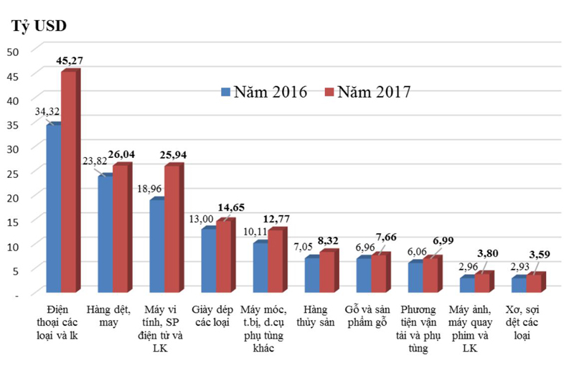
VAI TRÒ CỦA NGÀNH GIẤY
Phụ trợ các ngành kinh tế khác phát triển
Ngành công nghiệp giấy hỗ trợ cho các ngành công nghiệp khác phát triển như: điện thoại các loại và linh kiện, hàng dệt may, máy vi tính, sản phẩm điện tử, giày dép, hay máy móc, thiết bị, dụng cụ, phụ tùng khác, nông nghiệp, lâm nghiệp, thủy sản… thông qua cung cấp sản phẩm bao bì giấy, tem nhãn mác, sách hướng dẫn sản phẩm…
Giá trị xuất khẩu của các ngành trong nền kinh tế Việt Nam
(ĐV: tỷ USD)
Notes:
18

Slide 19
VAI TRÒ CỦA NGÀNH GIẤY
Cung cấp sản phẩm cho đời sống xã hội và kinh tế
Cung cấp bao bì giấy cho các sản phẩm trong nước và xuất khẩu.
Cung cấp sản phẩm cho hoạt động nghiên cứu, sản xuất.
Cung cấp sản phẩm để phục vụ cho hoạt động văn hóa xã hội như: xuất bản, in ấn, hội họa, báo chí.
Cung cấp sản phẩm để phục vụ cho ngành giáo dục: in sách giáo khoa, giấy vở cho học sinh.
Cung cấp giấy cho các hoạt động văn phòng, hành chính.
Cung cấp nhiều sản phẩm cho người tiêu dùng như: giấy vệ sinh, giấy ăn, các sản phẩm tiêu dùng khác…

Slide 20
VAI TRÒ CỦA NGÀNH GIẤY
Đóng góp trực tiếp cho nền kinh tế
Giấy và các thành phẩm giấy khi đáp ứng được nhu cầu sản xuất và kinh doanh trong nước sẽ góp phần giảm nhập khẩu, tiết kiệm ngoại tệ, tiết kiệm chi phí giá thành cho các ngành khác.
Nền kinh tế quốc gia đều bắt đầu từ nền kinh tế của từng địa phương. Việc sản xuất giấy cũng như xây dựng các nhà máy sản xuất giấy có nhiều đóng góp cho nền kinh tế của địa phương.
Sản xuất của ngành giấy dự kiến đóng góp khoảng 1.5% giá trị GDP của Việt Nam với kim ngạch xuất khẩu dự kiến đạt trên 1 tỷ USD vào năm 2018.

Slide 21
NGÀNH GIẤY
VIỆT NAM
TIỀM NĂNG VÀ XU THẾ
PHÁT TRIỂN

Slide 22
TIỀM NĂNG PHÁT TRIỂN
Xu hướng sử dụng giấy bao bì và bao bì giấy của thế giới đang tăng cao, thay thế cho một số loại bao bì khác.
Nhu cầu sử dụng giấy bao bì cho sản phẩm tiêu thụ trong nước và xuất khẩu có mức tăng trưởng rất lớn.
Mức tiêu thụ giấy bình quân đầu người của Việt Nam hiện thấp so với khu vực và thế giới
(Việt Nam: 44 kg/đầu người, , trung bình thế giới: 56 kg/ đầu người, Nhật Bản: 206 kg/đầu người, Mỹ: 233 kg/đầu người).
➔
➔
➔
Nhu cầu giấy tăng 8-10%/năm, trong đó nhu cầu giấy bao bì tăng khoảng 15%/năm
Việt Nam nhập khẩu gần 2 triệu tấn giấy hàng năm
22
Notes:
22

Slide 23
XU HƯỚNG SẢN XUẤT TRONG VÀ NGOÀI NƯỚC
Các dây chuyền sản xuất giấy hiện đại tiếp cận các xu hướng tiết kiệm nguyên liệu, thân thiện với môi trường, tự động hóa các khâu sản xuất và kiểm soát quá trình phát thải.
Về công nghệ sản xuất
1
Chú trọng sử dụng nguyên liệu tái tạo, thực hiện nguyên tắc sản xuất không có chất thải nhằm giảm thiểu chất thải và giảm chi phí nguyên liệu trong sản xuất (trong ngành giấy là sử dụng phế liệu giấy).
Về nguyên liệu
2
Chú trọng sản xuất các sản phẩm sử dụng nhiều lần, sản phẩm có thể tái tạo lại (giấy là một trong những sản phẩm có thể thay thế các sản nhựa sử dụng một lần).
Về sản phẩm
Về sản phẩm
3
23

Slide 24
KINH TẾ TUẦN HOÀN TRONG SẢN XUẤT GIẤY
TÁI CHẾ
SẢN XUẤT
Tài nguyên (bù đắp phần thiếu hụt)
Rác thải không thể tái chế
Ngành giấy là một ngành kinh tế có sự phù hợp tự nhiên với mô hình kinh tế tuần hoàn, trong đó, việc tái chế nguyên liệu (RECYCLING) được chú trọng cao
Notes:
24

Slide 25
LỢI ÍCH CỦA NGUYÊN LIỆU TÁI TẠO
Giảm chất thải ra môi trường
Sử dụng 1 tấn nguyên liệu tái tạo sẽ giảm 75% khí thải, 35% nước thải ra môi trường.
Tiết kiệm nguồn tài nguyên
Việc tái sử dụng lại sản phẩm và phế liệu góp phần tiết kiệm nguồn tài của đất nước, sử dụng 1 tấn nguyên liệu tái tạo giúp tiết kiệm 5m3 gỗ, 1.500 lít dầu và lượng hóa chất đáng kể để sản xuất ra bột giấy.
Giảm chi phí sản xuất
Giảm chi phí để sản xuất ra sản phẩm từ đó giảm chi phí cho các ngành sản xuất khác sử dụng sản phẩm giấy.
25
Notes:
25

Slide 26
TRÂN TRỌNG
CẢM ƠN !

